Slide 1
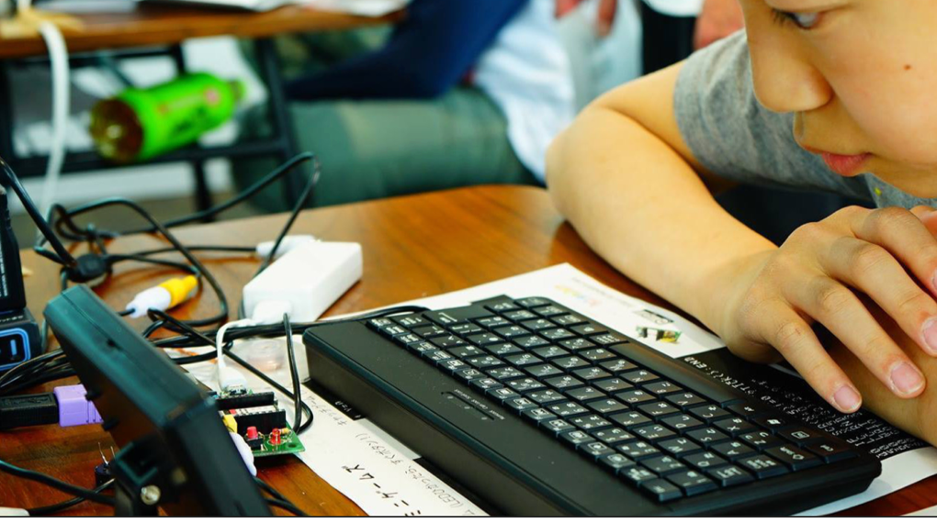

IchigoJamの
たのしみかた
このプレゼンテーションは CC BY のオープンデータです
出典記載のみで、編集・改変して自由に活用いただけます
https://ichigojam.net/

Slide 2

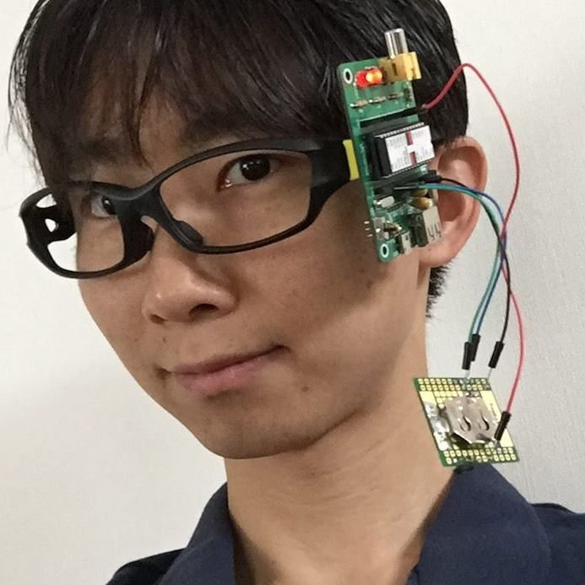
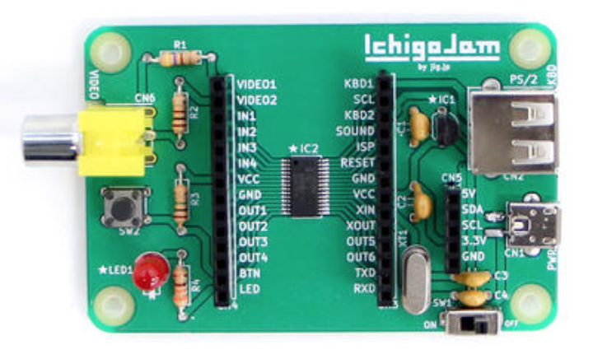
福野泰介 / ふくのたいすけ
福井高専 電子情報工学科 1999卒
株式会社 jig.jp 創業者＆会長
Code for Sabae 代表
jigブラウザ / IchigoJam 開発者

Slide 3

鯖江
会津
鯖江市「Hana道場」
沖縄

Slide 4
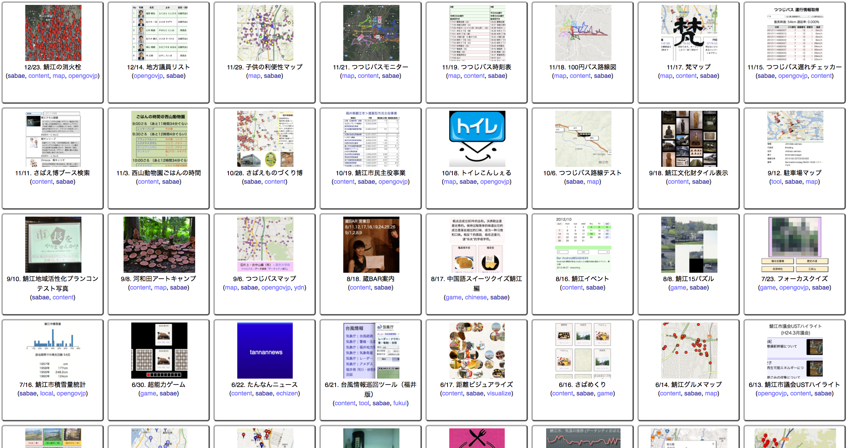

2012年 一日一創スタート

Slide 5
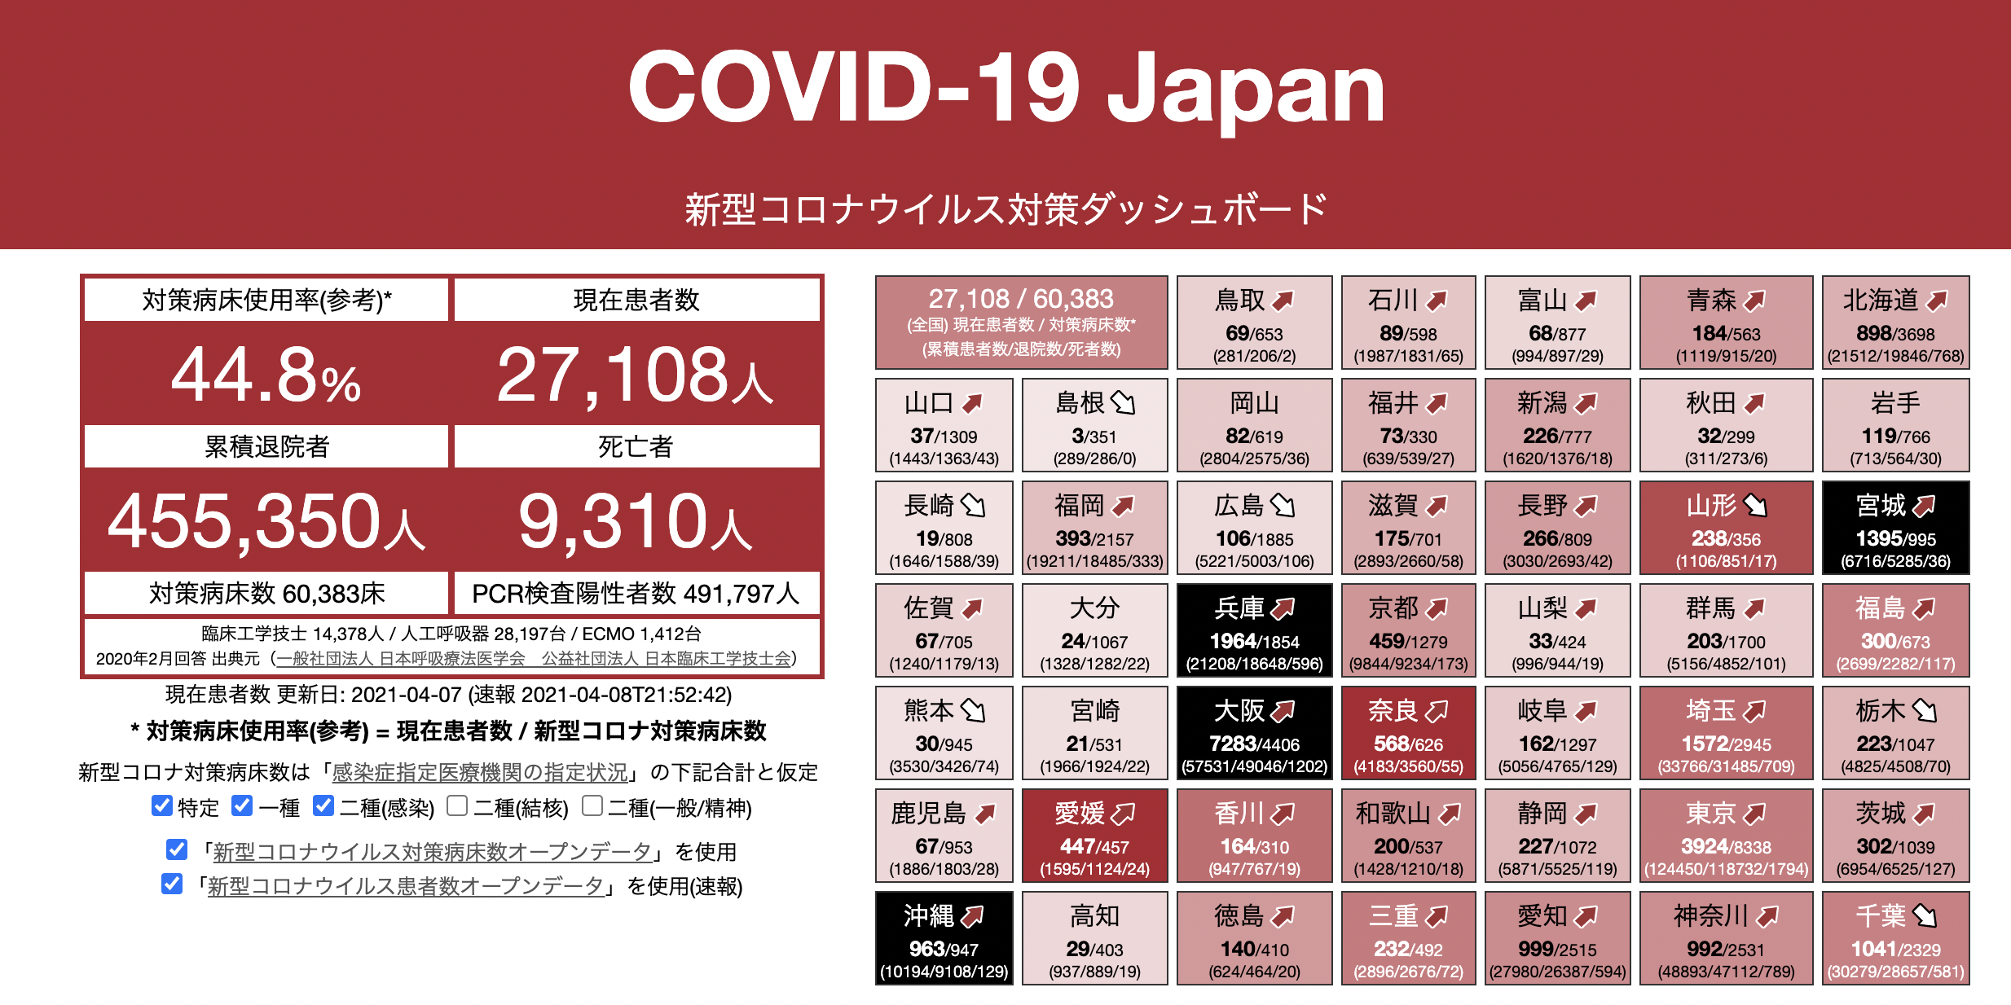
コロナ対策に役立つアプリ
https://www.stopcovid19.jp/

Slide 6
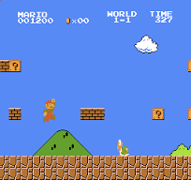
©任天堂
Nintendo スーパーマリオブラザーズ 1985.9.13

Slide 7
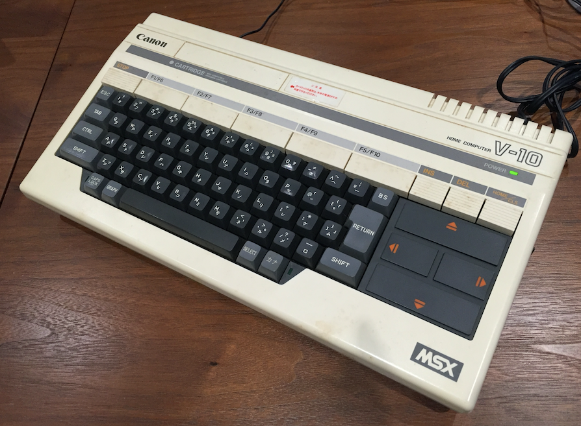

©CANON
©株式会社MSXライセンシングコーポレーション
MSX BASIC！
8才の時、パソコンを
ゲームがつくれるときいて買ってもらう

Slide 8
https://fukuno.jig.jp/128
2012年 progrun（プログラン）開発
JavaScriptのプログラミングをかんたんに体験できる
タブレット向けソフト → こどもに iPad 賛成？

Slide 9
遊びきれるパソコン
安心して渡せるパソコン
ないものは創る！

Slide 10
2014.4.1 さばえ生まれ
７さい

Slide 11
こどもパソコン IchigoJam
1,500円〜

Slide 12
伝えたいこと
1. コンピューターのヤバさ
2. コンピューターの手軽さ
3. 自分で学ぶ楽しさ

Slide 13
これがコンピューター！
おねだん、100円！

Slide 14

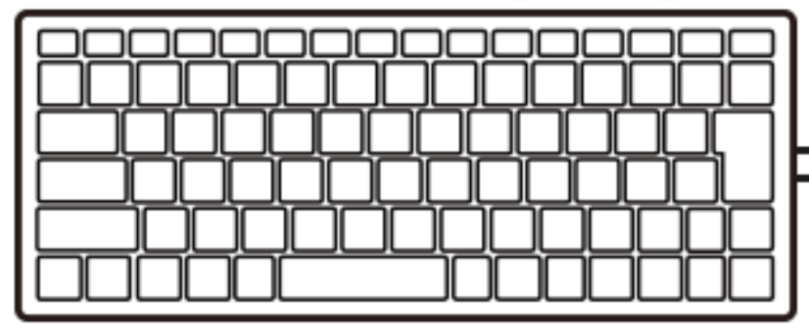
ひからせて、けす！
LED1:LED0
Shift+;
:
コロン
;
セミコロン

Slide 15

LED1:LED0
OK
（さいごに、エンター）
おや？

Slide 16
CPU
100円のコンピューター
1秒間に何回計算できる？
画像、LPC1114 秋月電子

Slide 17
CPU
１秒に5000万回！
画像、LPC1114 秋月電子

Slide 18
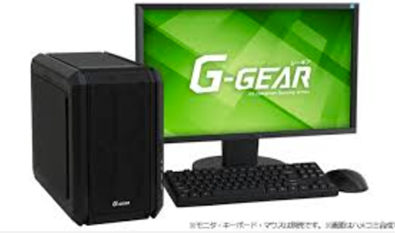
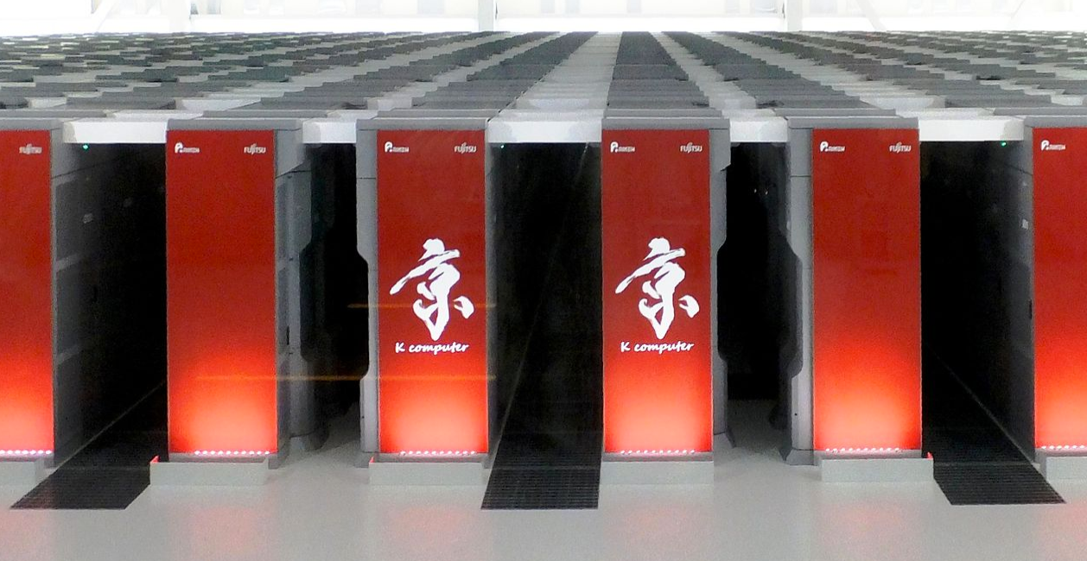
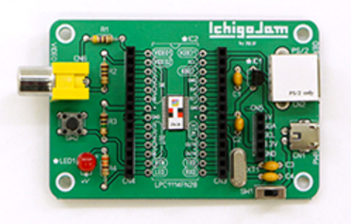
(C)TSUKUMO
(C)IchigoJam
from Wikipedia
(C)Apple
IchigoJam | iPhone 11 | パソコン | スパコン京
5000万回 | 1兆回 | 10兆回 | 1京回
IchigoJam 何台分？→ | 2000台分 | 20万台分 | 2億台分
1500円 | 8万円 | 10万円 | 1100億円

Slide 19
https://fukuno.jig.jp/2566
1959年製造 世界最古の動くコンピューター
富士通 FACOM128B@沼津： 10回/秒

Slide 20
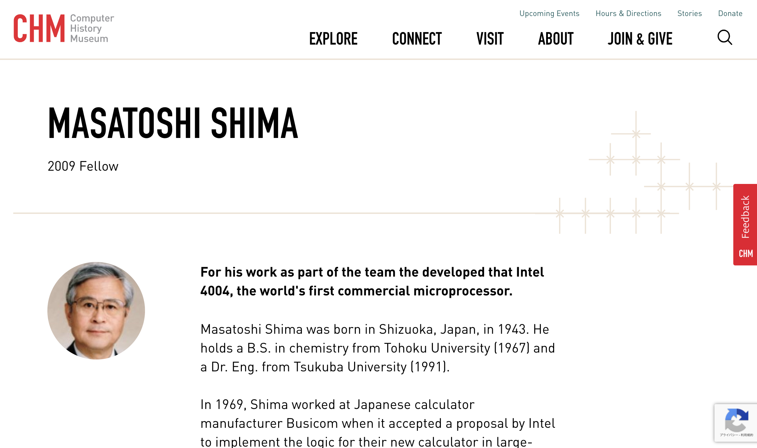
嶋正利さん（静岡県静岡市うまれ）
マイクロプロセッサーの生みの親
世界初の商用CPU開発者の一人
Intel 4004 / 4bit 741kHz
1秒間に9万回計算
from Wikipedia
https://computerhistory.org/profile/masatoshi-shima/

Slide 21
ライブコーディング

Slide 22
じぶんのパソコン、はんだづけ！
https://ichigojam.net/

Slide 23
【大事にしたい体験】
試行錯誤→なるほど！
（教えすぎ厳禁、おいしいところはこどもへ）

Slide 24
失敗例
「LEDを2回光らせてみよう」

Slide 25
自分で学べて一人前

Slide 26
IchigoJam はじめのいっぽ
LEDをてんめつさせよう
（くうはく＝スペースキー、まんなかのながいキー）
LEDをひからせよう
エンター
1 LED1:WAIT10
2 LED0:WAIT10
3 GOTO1
RUN
LED1
LED1、と、おして「enter」キー
LEDをけそう
LED0
ぎょうのおわりで、エンターキー
ひだりうえのESC（エスケープ）キーでストップ
RUNのかわりに、F5キーでもOK！
コンピューターに「まて = WAIT（ウェイト）」
WAIT180
プログラムをかいぞうしよう
LIST
リスト、F4キーでもOK！
WAIT180で3びょうまつ。WAIT60だと？
はやくてんめつさせるにはどこをかえるといい？
かえたら、かえたぎょうで、エンターキー
WAIT60
:
LEDを1びょうひからせる（ コロンでつなぐ）
つくったプログラムを、ほぞんしよう（0〜3の4つ）
LED1:WAIT60:LED0
SAVE0
セーブ、F3キー、0でもOK！
カーソルキーのうえキーを２かいおす
みぎキーを10かいおして、0のばしょまでうごかす
BackSpace（バックスペース）キーで6をけす 18とうち、さいごにエンターキー
スイッチをきっても、もとどおり
LOAD0
ロード、F2キー、0でもOK！
つぎのプログラムをはじめるまえに
LED1:WAIT180:LED0
NEW
ニュー
https://ichigojam.net/

Slide 27
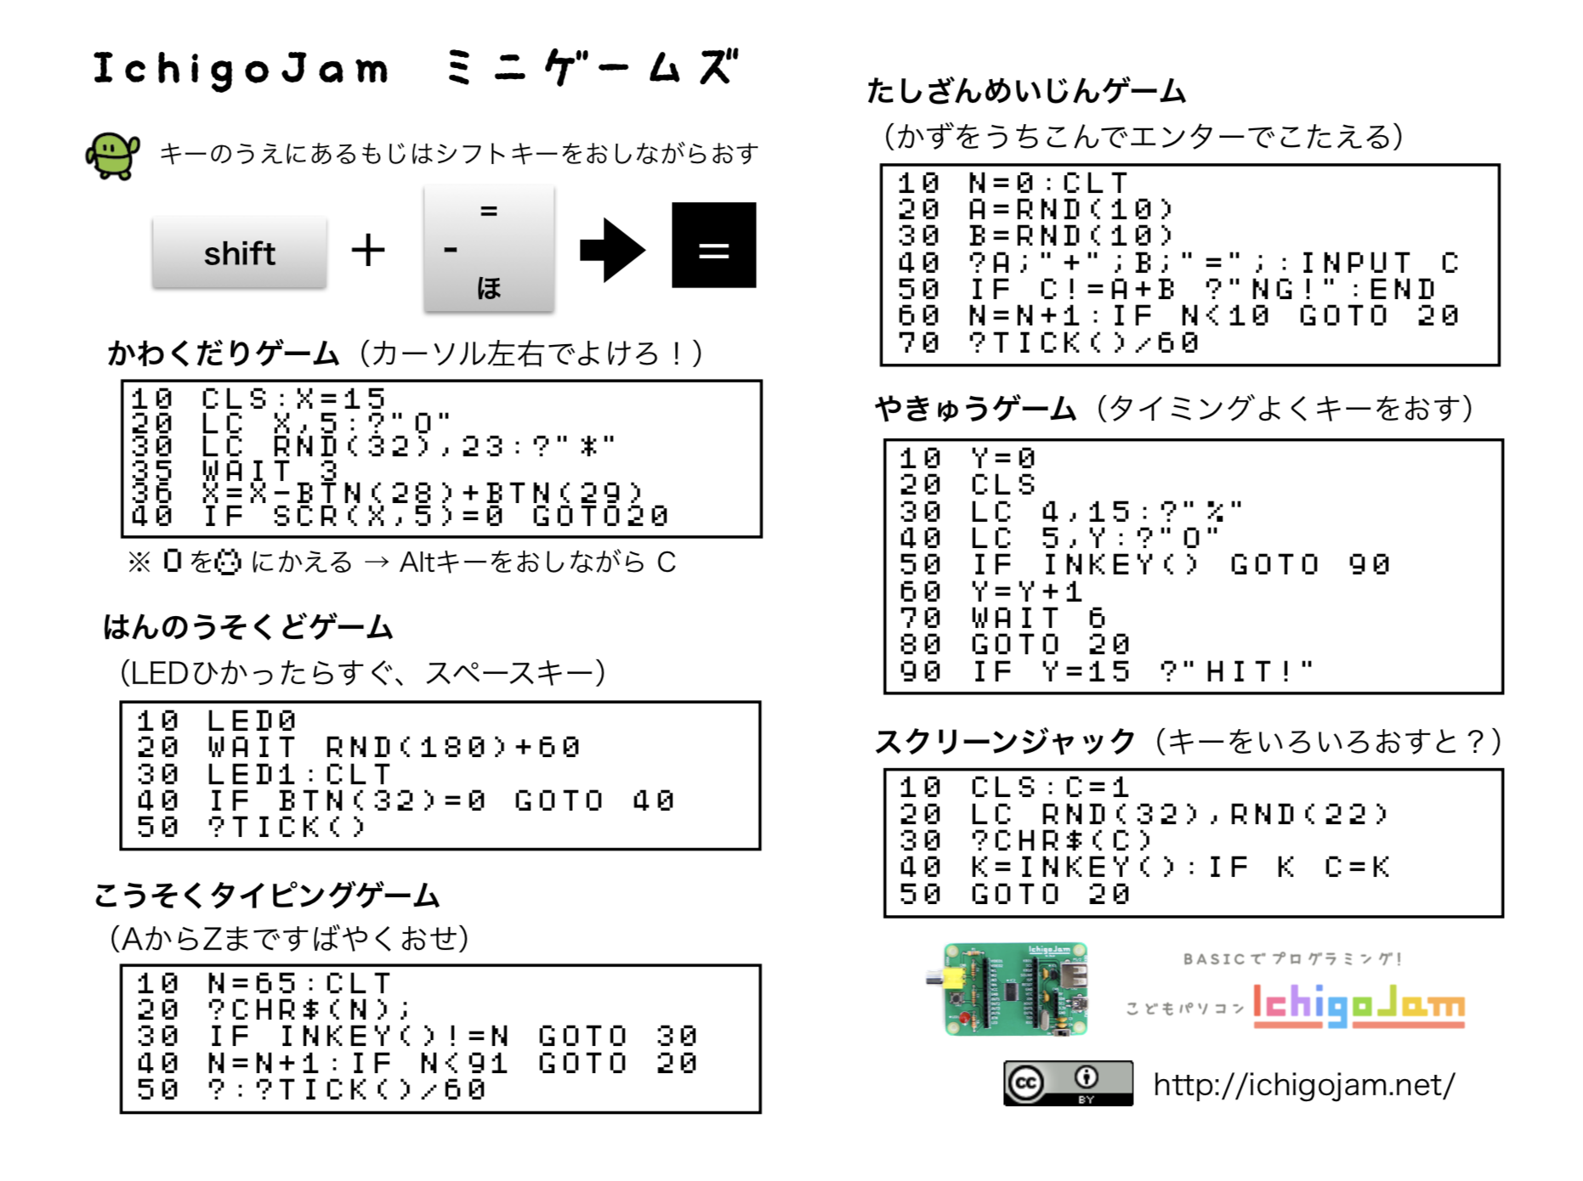

Slide 28
チャレンジとステップアップの機会

Slide 29

PCNこどもプロコン
副賞 ノートPC！
http://pcn.club/contest/
後援：総務省、文科省、経産省、IT総合室
高専機構、未来の学びコンソーシアム

Slide 30
お母さんのスマホ使いすぎを防止するマシーン！
PCNこどもプロコン受賞作品

Slide 31
IchigoJam = 学び方を学ぶ教材

Slide 32
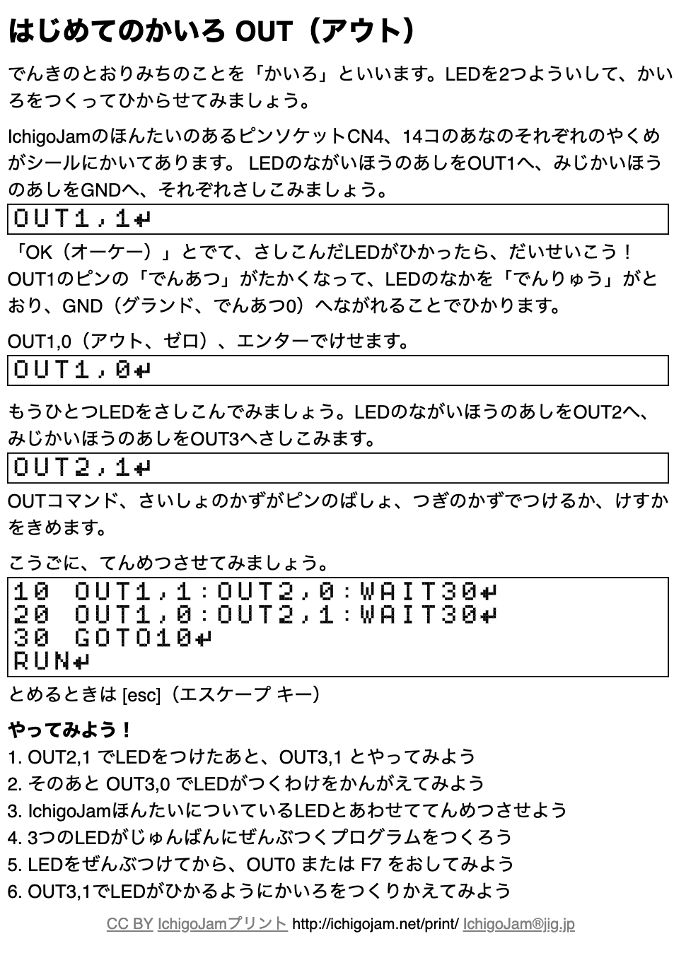
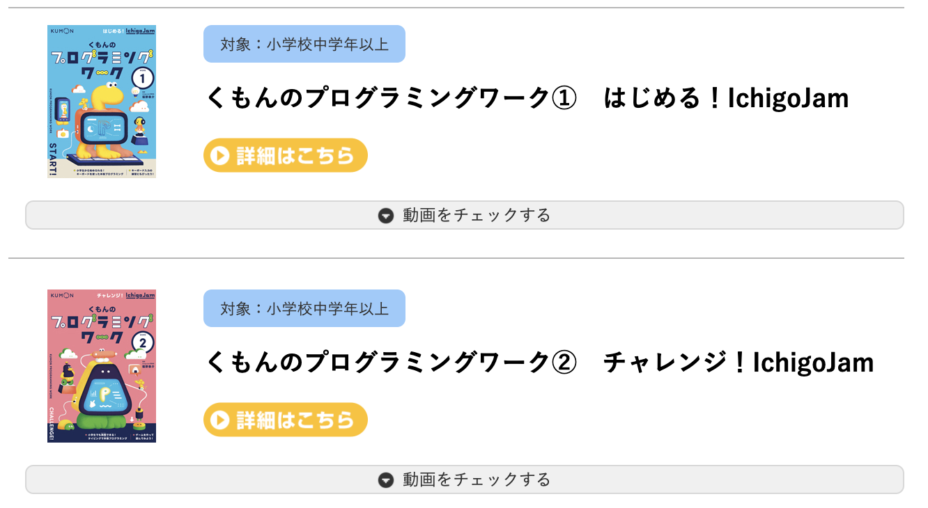
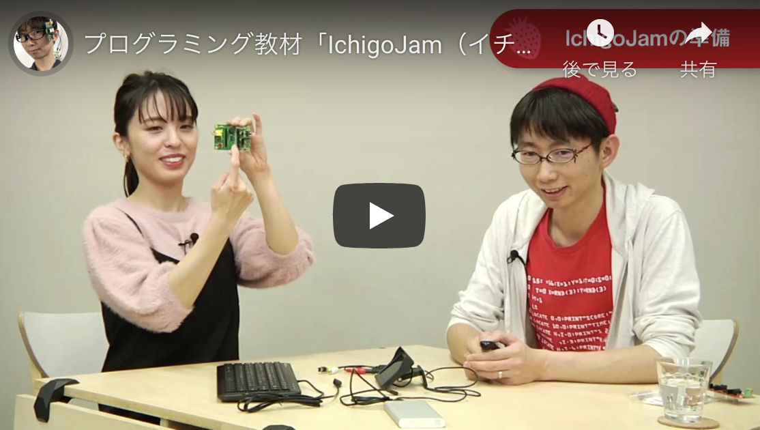
やりたいこと、気の向く順に！
IchigoJam プリント A5印刷用フリー教材
IchigoJam スライド（はじめのいっぽ、IoT、マシン語、readnspeakなど）
IchigoJam 動画（はじめのいっぽ）
PCN教材（鯖江市、上田市、金沢市など各地）
IchigoJam関連書籍（くもんのプログラミングワークなど）
マイコンBASICマガジン（電子工作マガジン付録）

Slide 33
練習試合的にオススメ
「プログラミング大喜利」

Slide 34
お題

Slide 35
おきなわ

Slide 36
発表会

Slide 37
すべてのこどもたちにプログラミングを
モンゴル語、ベトナム語対応
目の不自由なこども対応
手が不自由なこども対応予定！

Slide 38
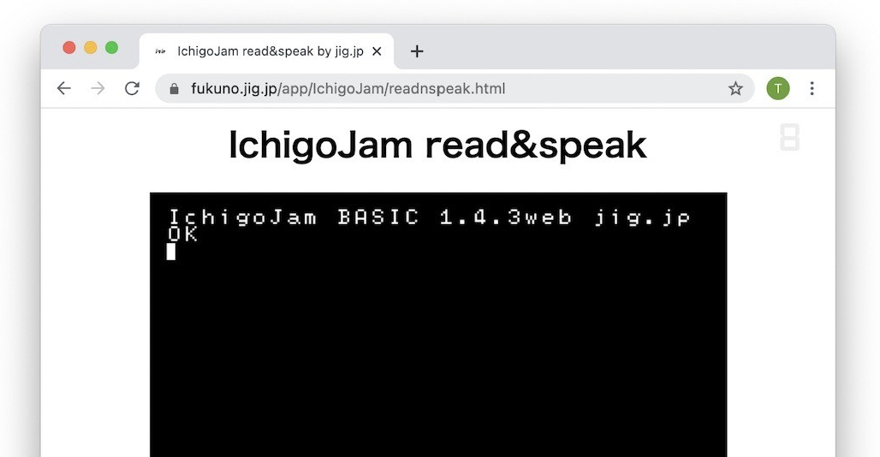
福井県立
盲学校にて
https://fukuno.jig.jp/app/IchigoJam/readnspeak.html

Slide 39
困ったときは？
Facebook IchigoJam-FAN グループ
Twitter #IchigoJam ハッシュタグ
メール ichigojam@jig.jp
開発者 @taisukef 宛も歓迎！

Slide 40
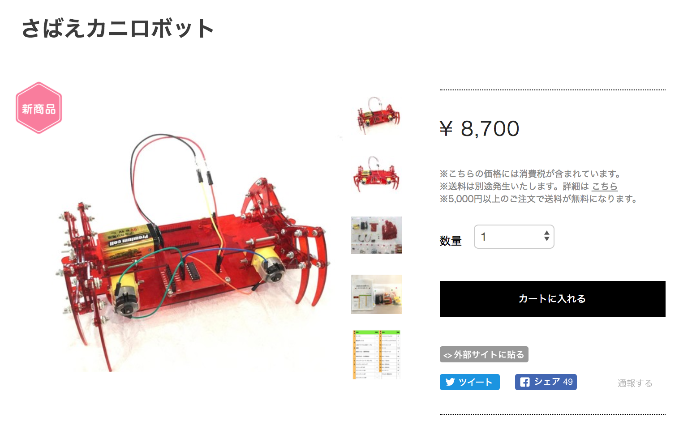

ほしいもの、つくろう！
メカ担当：MASAHARU（中2）
基板担当：MISAKI（高２）
Hana道場で販売、子供開発のロボット！
創ろう、Hanaわらび発プロダクト！

Slide 41


https://fukuno.jig.jp/
株式会社 jig.jp 取締役会長 福野泰介
@taisukef / Facebook / fukuno@jig.jp

